Slide 1
МБОУ Климовская ООШ
Внутренняя система оценки качества образования (ВСОКО) в соответствии с критериями мотивирующего мониторинга
(из опыты работы)
2025

Slide 2
ВСОКО
Внутренняя система оценки качества образования представляет собой деятельность по информационному обеспечению управления образовательным учреждением, основанную на систематическом анализе качества реализации образовательного процесса, его ресурсного обеспечения и его результатов

Slide 3
Потребители
Образовательных услуг
Органы государственно-общественного управления
ВСОКО
Национально – региональные особенности региона
Содержание образования в соответствии с ФОС ОО

Slide 4
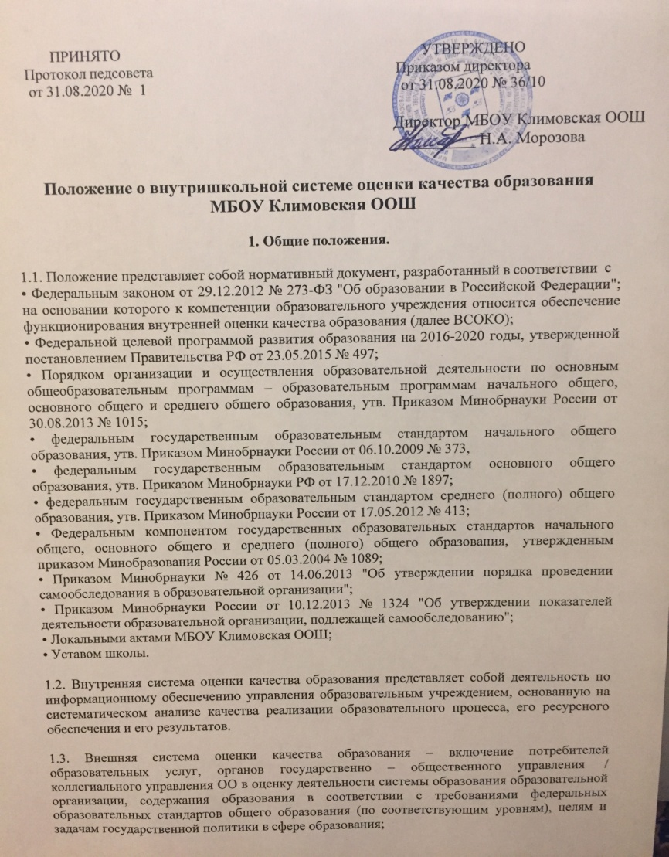
Качество оценочных процедур
Качество образования –главный показатель эффективности образовательных систем на всех уровнях, следовательно, создание внутренней системы оценки качества образования является важнейшей необходимостью и потребностью.

Slide 6
М
Процедура контроля
*ГИА и промежуточная аттестация выпускников
контрольно – диагностическая деятельность
* аттестация педагогов на соответствие занимаемой должности
ГГосударственные требования, социальный заказ , запросы личности на качество образования
Управление системой
Программа развития школы
База ВСОКО
Единая информационная система
- контрольно – измерительные материалы и инструменты
- автоматизированная система мониторинга (СГО)
- реестр оценочных процедур
- формы ведомственной и статистической отчетности, в том числе электронные
МБОУ Климовская ООШ
Мониторинг– анализ проблем, постановка цели и задач, определение объектов, выбор процедур, проведение оценки)
Статистика - (обработка и интерпретация результатов оценки)
Оценка качества - (прогнозирование, принятие управленческих решений, проверка эффективности их реализации
Процедура оценки качества образования
мониторинг качества образования
- статистические наблюдения
- независимая оценка
- самообследование
- самооценка деятельности
- профессионально – педагогическая и общественная экспертиза
- социологические исследования
Объекты оценки
профессиональная деятельность педагогов
-образовательные программы
- индивидуальные достижения обучающихся
- условия (ресурсное обеспечение реализации образовательных программ)
- исполнение муниципального задания
Информирование по результатам оценки качества образования
Продукты ВСОКО
Публичный доклад и др.

Slide 7
Субъекты ВСОКО:
-участники образовательных отношений;
-муниципальная система образования;
-муниципальные образовательные организации
Предмет оценки ВСОКО:
-качество условий, обеспечивающих образовательную деятельность (ресурсы);
-качество образовательных результатов;
-качество процесса (система управления)
Процедуры оценки качества образования
-процедуры контроля качества образования
-процедуры оценки качества образования

Slide 8
Компоненты ВСОКО

Slide 9
Механизмы встраивания ВСОКО в систему оценки качества образования

Slide 10
4. Система работы по самоопределению и профессио-нальной ориентации обучающихся
Цель: активизация профессионального самоопределения обучающихся и формирование у них основ карьерной грамотности (инструментальной стороны профессионального самоопределения).
Задачи базового уровня:
• организация и систематизация первичной профориентационной помощи;
• развитие представлений обучающихся о современном разнообразии профессий и специальностей, важности трудовой деятельности и выбора ее специфики, возможностях профессионального образования;
• информирование обучающихся о содержании деятельности востребованных на рынке труда специалистов;
• развитие мотивации обучающихся к профессиональному самоопределению;
• диагностика склонностей обучающихся к профессиональным направлениям.

Slide 11
4. Система работы по самоопределению
4.1.Наличие в ОО программы по профориентационной работы, соответствующая потребностям рынка труда региона
На сайте в подразделе «Внутренняя система оценки качества образования размещено положение о ВСОКО (ссылка https://klim-oosh.tverschool.ru/?section_id=48 )
На официальном сайте школы имеется подраздел «Профориентация школьников» ( ссылка https://klim-oosh.tverschool.ru/?section_id=233)
- создан Приказ «О внедрении Единой модели профессиональной ориентации» (ссылка https://klimoosh.tverschool.ru/upload/tverscklim_oosh_new/files/d2/c5/d2c56e29ec424eb7636c322fbc.pdf)
- программа «Билет в будущее», цикл уроков «ПроеКТОриЯ» (ссылка https://klim-oosh.tverschool.ru/upload/tverscklim_oosh_new/files/02/2d/022ddb8790ecffdf6582668ae778d840.pdf )

Slide 12
План профориентационной работы МБОУ Климовская ООШ (Базовый уровень Профориентационного минимума)
https://klim-oosh.tverschool.ru/upload/tverscklim_oosh_new/files/f2/40/f240af188465029c492e05a94ade1621.pdf

Slide 13
6. Система организации воспитания обучающихся
ПРОГРАММЫ ДОПОЛНИТЕЛЬНОГО ОБРАЗОВАНИЯ
Ссылка: https://klim-oosh.tverschool.ru/org-info/education-imple mented-program?id=16

Slide 14
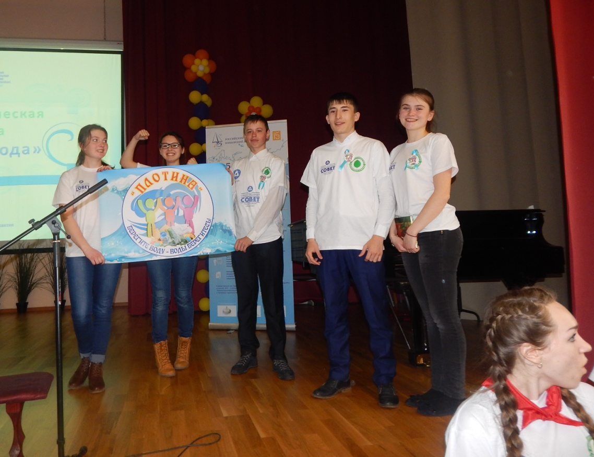
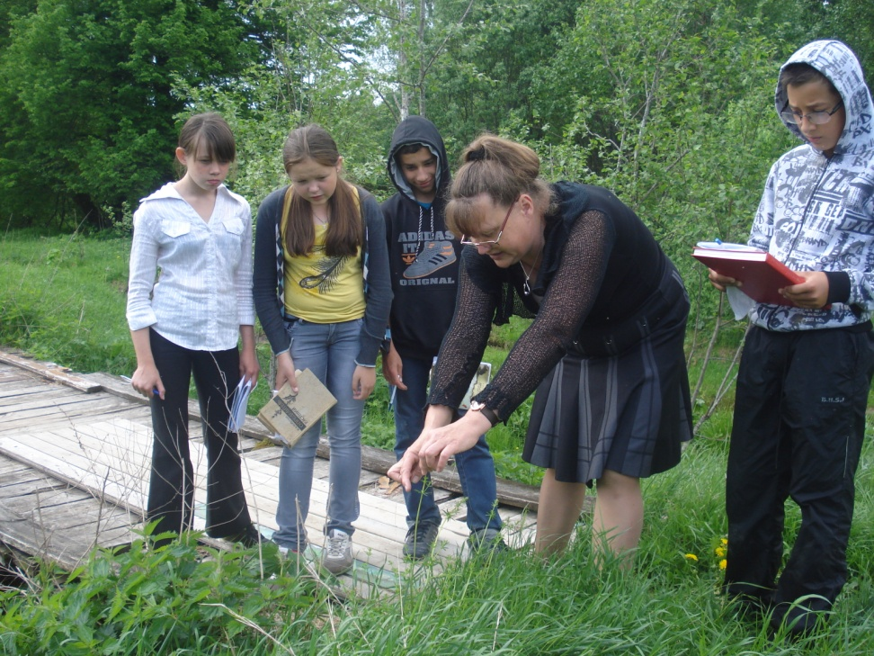
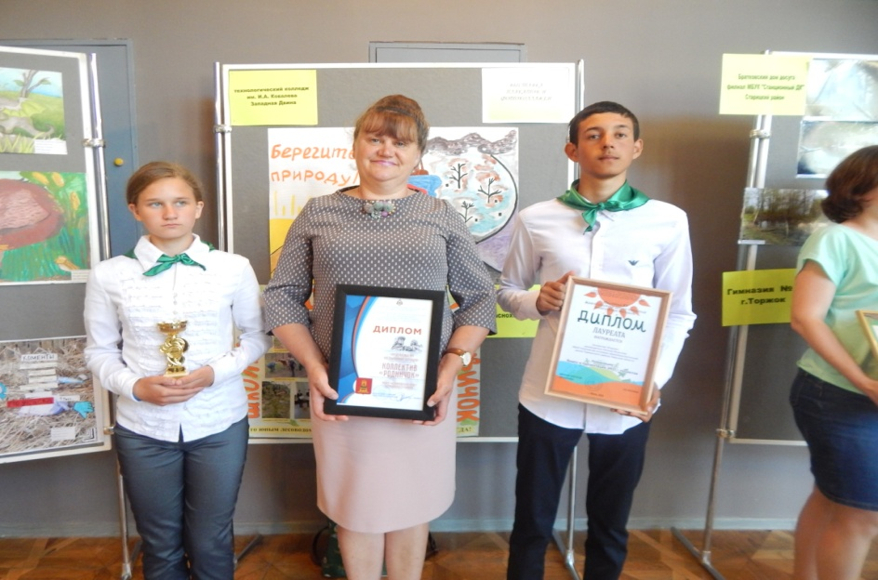
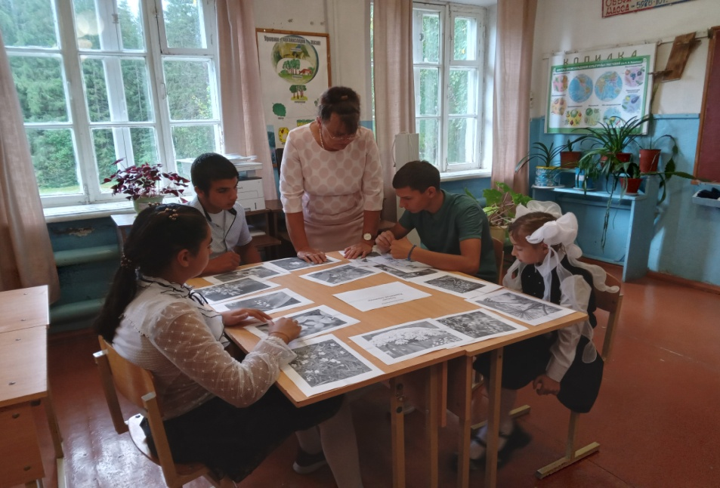
Экологическое воспитание

Slide 15
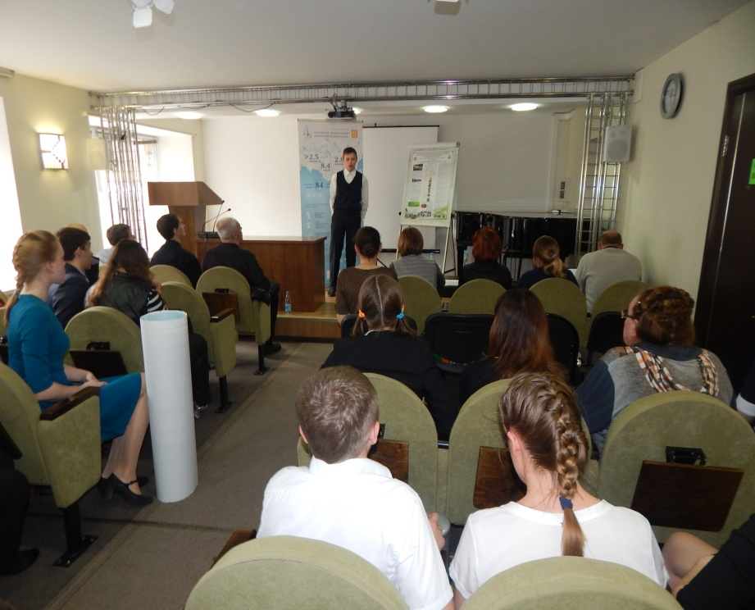
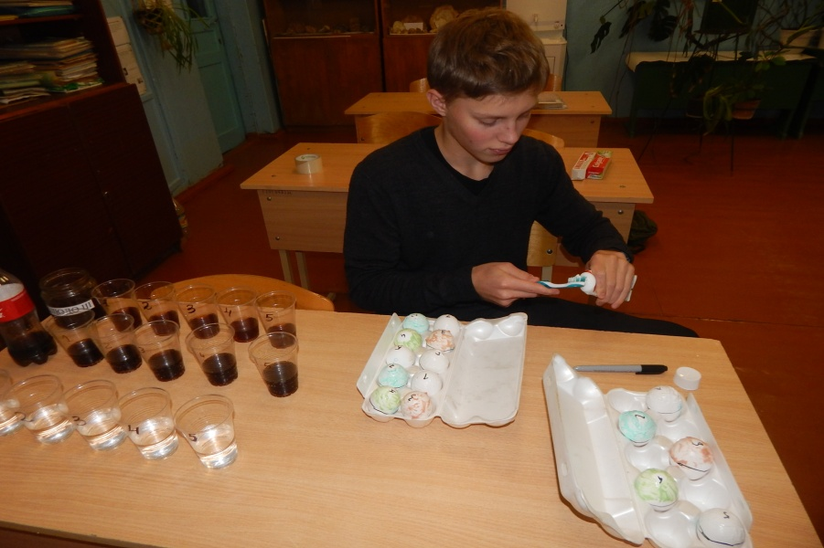
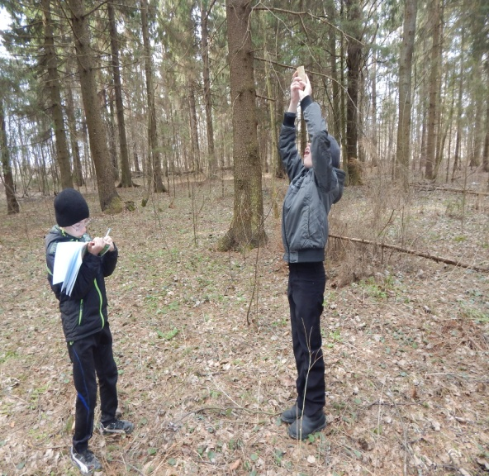
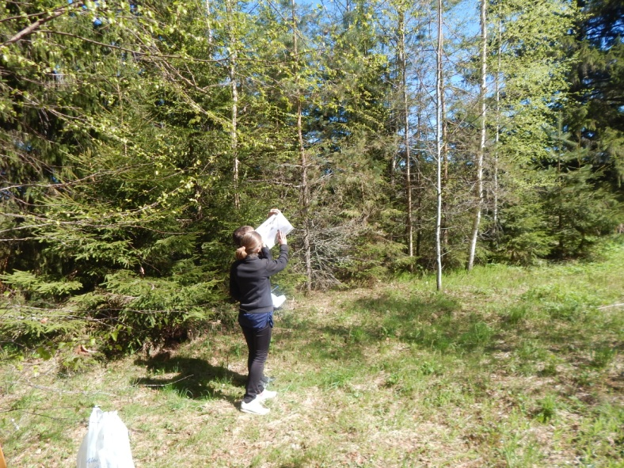
Исследовательская работа

Slide 16
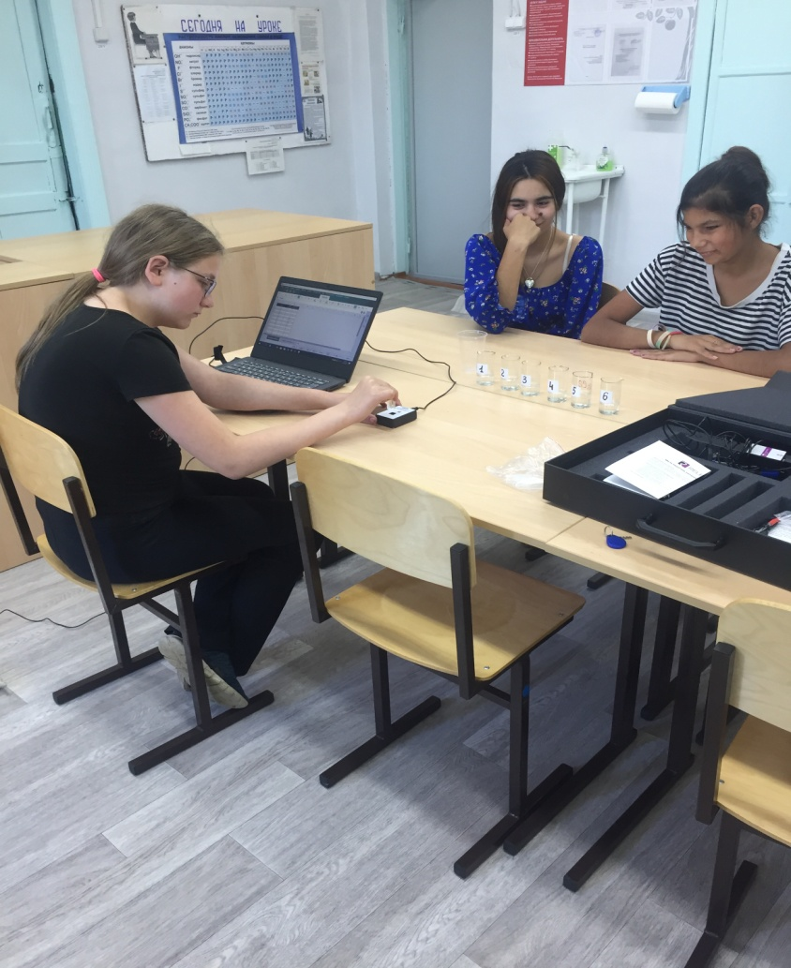
Точка роста

Slide 17
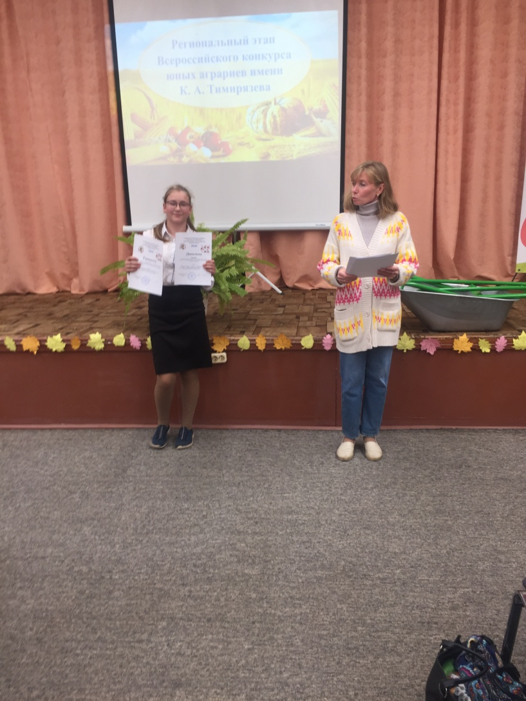
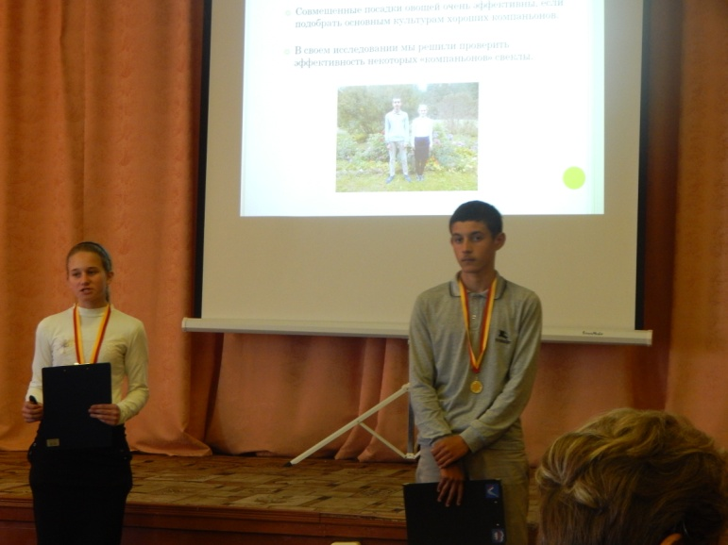
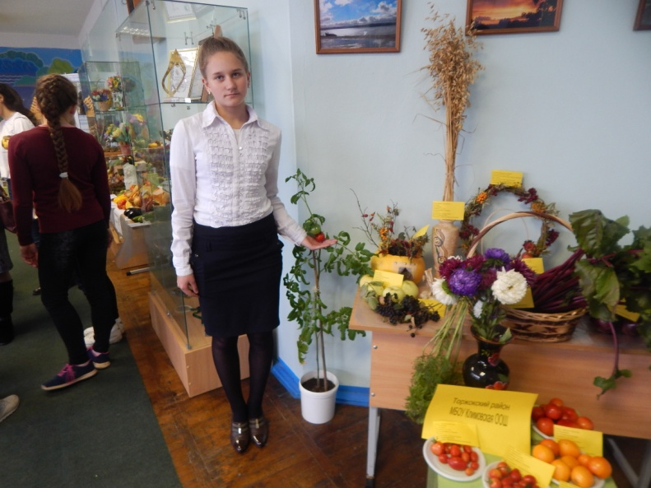
Сотрудничество с областной станцией юных натуралистов

Slide 18
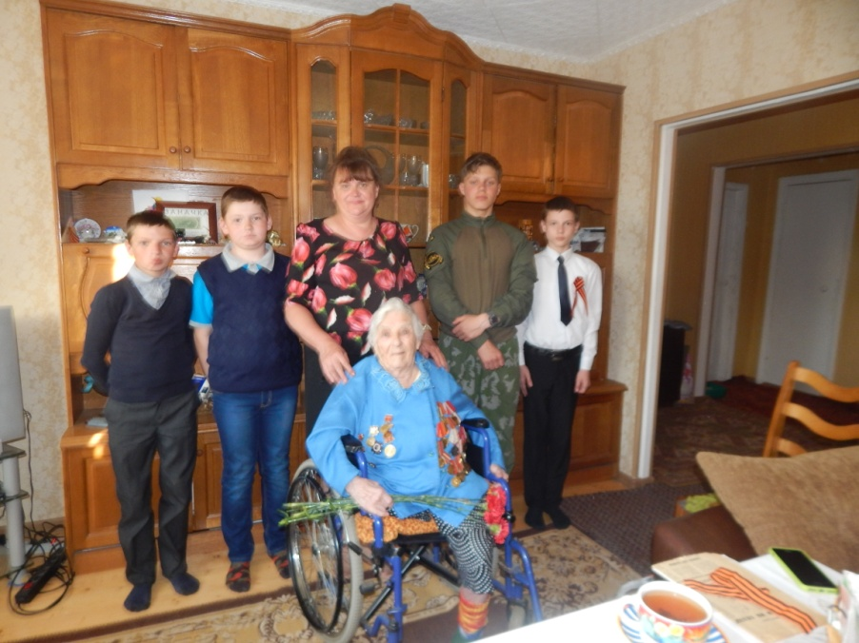
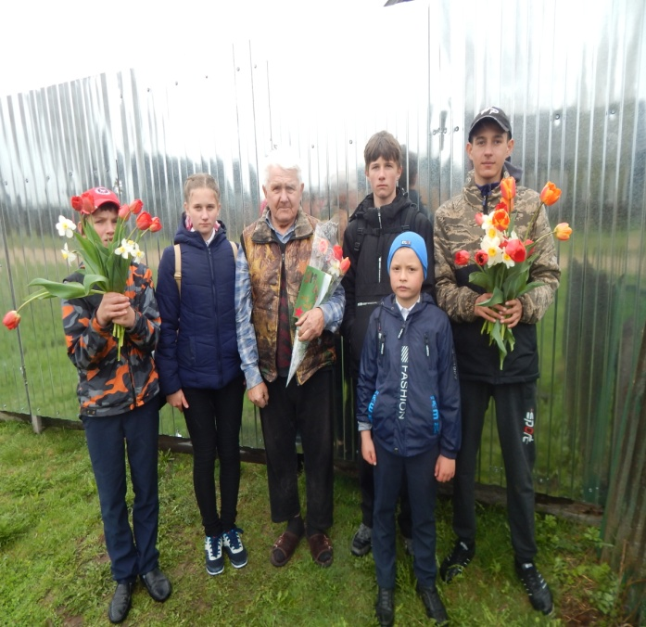
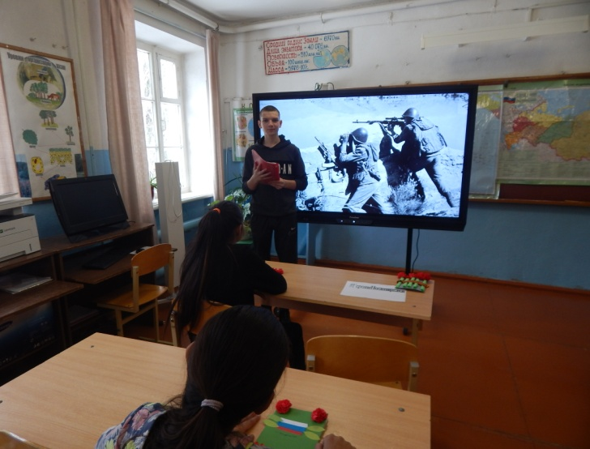
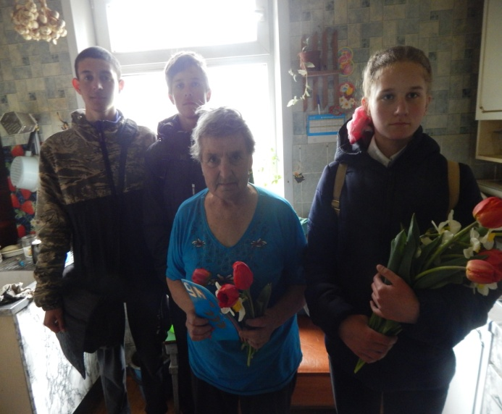
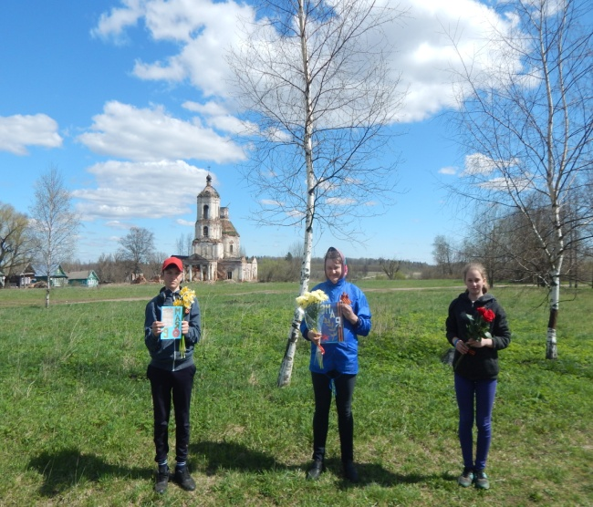
Патриотическое воспитание

Slide 19
Результаты ВСОКО
Сформирована информационно-технологическая база:
система критериев и показателей; инструментарий;
система сбора и обработки информации и т.д.;
-скорректирована Программа развития ОО;
-разработаны и реализуются программы: «Программа работы с обучающимися, имеющими низкую учебную мотивацию», «Одаренные дети»

Slide 20
Эффекты ВСОКО
-повышение эффективности управления качеством образования;
-повышение имиджа образовательной организации;
-качество и стабильность педагогических кадров;
-стимулирование и мотивация участников образовательного процесса на достижение лучших показателей;
-включенность профессионально-педагогической экспертизы в процессы оценки качества образования качества образования

Slide 21
Благодарю за внимание!
Морозова Наталья Анатольевна – директор МБОУ Климовская ООШ
e-mail – natamoroz0v4@yandex.ru
84825160847

